Slide 1
加裂气分装置安全专业
日周月检问题汇总情况
（8月）

Slide 2

安全经验共享
塔河炼化4-7硫化氢中毒事故
Notes:
使用方法：
【更改文字】：将标题框及正文框中的文字可直接改为您所需文字
【更改图片】：点中图片》绘图工具》格式》填充》图片》选择您需要展示的图片
【增加减少图片】：直接复制粘贴图片来增加图片数，复制后更改方法见【更改图片】
【更改图片色彩】：点中图片》图片工具》格式》色彩（重新着色）》选择您喜欢的色彩
下载更多模板、视频教程：http://www.mysoeasy.com

Slide 3
总体情况说明
问题分类
01
02
目录
04
03
管控措施
原因分析
Notes:
使用方法：
【更改文字】：将标题框及正文框中的文字可直接改为您所需文字
【更改图片】：点中图片》绘图工具》格式》填充》图片》选择您需要展示的图片
【增加减少图片】：直接复制粘贴图片来增加图片数，复制后更改方法见【更改图片】
【更改图片色彩】：点中图片》图片工具》格式》色彩（重新着色）》选择您喜欢的色彩
下载更多模板、视频教程：http://www.mysoeasy.com

Slide 4

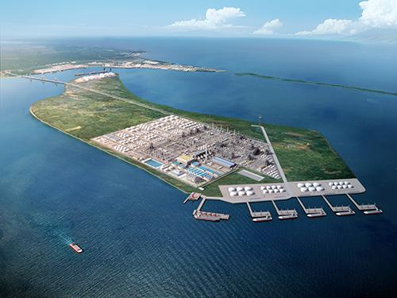

一
日周月检问题总体情况说明

Slide 5
自8月1日至8月31日，加裂气分安全专业日、周、月检共检查出63项问题。按问题性质共分为13类：
规格化问题18项；
环保类问题10项；
高风险作业类7项：
消防类问题7项；
卫生类问题5项：
漏点类问题4项；
隐患登记类4项；
安技装备类2项；
应急抽查类2项；
HSE标识类1项；
变更类问题1项；
劳动防护类1项；
职业卫生类1项。
Notes:
使用方法：
【更改文字】：将标题框及正文框中的文字可直接改为您所需文字
【更改图片】：点中图片》绘图工具》格式》填充》图片》选择您需要展示的图片
【增加减少图片】：直接复制粘贴图片来增加图片数，复制后更改方法见【更改图片】
【更改图片色彩】：点中图片》图片工具》格式》色彩（重新着色）》选择您喜欢的色彩
下载更多模板、视频教程：http://www.mysoeasy.com

Slide 6
从检查数量来看，自开展日周月检工作以来，共查出问题总数232项，其中6月98项、7月71项、8月63项。各月问题数逐月减少。日周月检工作已初见成效。
从检查问题类别来看，问题主要还是集中在规格化、消防、环保、卫生、高风险作业等五方面，但一些主观问题减少。
Notes:
使用方法：
【更改文字】：将标题框及正文框中的文字可直接改为您所需文字
【更改图片】：点中图片》绘图工具》格式》填充》图片》选择您需要展示的图片
【增加减少图片】：直接复制粘贴图片来增加图片数，复制后更改方法见【更改图片】
【更改图片色彩】：点中图片》图片工具》格式》色彩（重新着色）》选择您喜欢的色彩
下载更多模板、视频教程：http://www.mysoeasy.com

Slide 7
按班组分布情况划分：
加裂一班5项，考核3项
加裂二班15项，考核5项
加裂三班8项；考核2项
加裂四班6项：考核2项
其他问题10项；
各班组共性问题19项。
Notes:
使用方法：
【更改文字】：将标题框及正文框中的文字可直接改为您所需文字
【更改图片】：点中图片》绘图工具》格式》填充》图片》选择您需要展示的图片
【增加减少图片】：直接复制粘贴图片来增加图片数，复制后更改方法见【更改图片】
【更改图片色彩】：点中图片》图片工具》格式》色彩（重新着色）》选择您喜欢的色彩
下载更多模板、视频教程：http://www.mysoeasy.com

Slide 8
综合3个月检查情况来看，
各班数量均有所下降，一、三、
四班问题总数下降趋势明显。
Notes:
使用方法：
【更改文字】：将标题框及正文框中的文字可直接改为您所需文字
【更改图片】：点中图片》绘图工具》格式》填充》图片》选择您需要展示的图片
【增加减少图片】：直接复制粘贴图片来增加图片数，复制后更改方法见【更改图片】
【更改图片色彩】：点中图片》图片工具》格式》色彩（重新着色）》选择您喜欢的色彩
下载更多模板、视频教程：http://www.mysoeasy.com

Slide 9
问题整改情况
本月检查问题已全部整改。
8月HSE日周月检问题清单
Notes:
使用方法：
【更改文字】：将标题框及正文框中的文字可直接改为您所需文字
【更改图片】：点中图片》绘图工具》格式》填充》图片》选择您需要展示的图片
【增加减少图片】：直接复制粘贴图片来增加图片数，复制后更改方法见【更改图片】
【更改图片色彩】：点中图片》图片工具》格式》色彩（重新着色）》选择您喜欢的色彩
下载更多模板、视频教程：http://www.mysoeasy.com

Slide 10
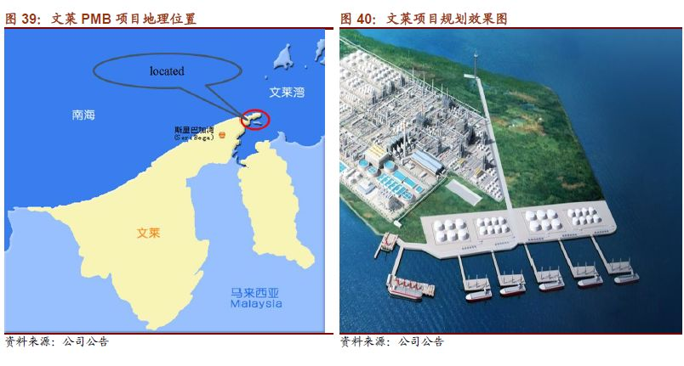
二
检查问题说明

Slide 11
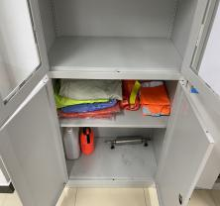
规格化问题（18项，28%）
规格化问题主要集中在现场管理低标准问题。
典型问题：1）各机泵漏点仍有使用吸油毡接油情况。2）外操室定位摆放、规格化问题。
针对此类问题，一方面加强要求外操室物品定位摆放等管理标准；另一方面委托设备检修部制作接油盒，代替吸油毡，逐步形成规格化标准。
目前，加裂气分装置现场已无滥用吸油毡的情况，各班组均已整改完毕。外操室已进行重新进行定位摆放，并要求班班交接检查。
对于重复出现或未及时整改的问题共考核4项。。
Notes:
使用方法：
【更改文字】：将标题框及正文框中的文字可直接改为您所需文字
【更改图片】：点中图片》绘图工具》格式》填充》图片》选择您需要展示的图片
【增加减少图片】：直接复制粘贴图片来增加图片数，复制后更改方法见【更改图片】
【更改图片色彩】：点中图片》图片工具》格式》色彩（重新着色）》选择您喜欢的色彩
下载更多模板、视频教程：http://www.mysoeasy.com

Slide 12
环保类问题（10项，16%）
环保类问题可分为三类
1、因动设备漏点造成的卫生问题。
2、危废物未分类放置问题。
3、含油污水地沟积水未及时排放问题。
本月各类环保问题均有所下降，像是雨排、含油污水类问题明显减少。检查出的环保问题也多为客观因素导致，如下雨后地沟积水、机泵基座润滑油未及时处理、刷漆作业人员未随意丢弃油漆桶等。
对于上述问题，一方面对班组层面进一步要求，加强现场面貌管理；另一方面也对作业单位明确属地管理要求。
Notes:
使用方法：
【更改文字】：将标题框及正文框中的文字可直接改为您所需文字
【更改图片】：点中图片》绘图工具》格式》填充》图片》选择您需要展示的图片
【增加减少图片】：直接复制粘贴图片来增加图片数，复制后更改方法见【更改图片】
【更改图片色彩】：点中图片》图片工具》格式》色彩（重新着色）》选择您喜欢的色彩
下载更多模板、视频教程：http://www.mysoeasy.com

Slide 13
高风险作业问题（7项，11%）
主要有以下两点问题：
1、作业单位人员不安全行为及施工存在隐患
典型问题：
（1）8月6日安全阀吊装作业：上午告知吊车负责人不得碾压雨排明沟盖板，但因吊装需要，仍有轮胎压在盖板上方，支起后该处盖板不承重，告知当班监护需重点关注。下午14时20分，吊车司机不听劝阻执意将吊车开进P102东侧空地，造成7处水泥盖板破损。相关单位于次日进行更换。
（2）8月26日P211处搭设脚手架作业：脚手架高度为5米左右，检查发现脚手架立杆未加垫板，不符合脚手架搭设规范要求“立杆底必须设金属底座或垫板”。与作业人员沟通后要求整改，已整改。
Notes:
使用方法：
【更改文字】：将标题框及正文框中的文字可直接改为您所需文字
【更改图片】：点中图片》绘图工具》格式》填充》图片》选择您需要展示的图片
【增加减少图片】：直接复制粘贴图片来增加图片数，复制后更改方法见【更改图片】
【更改图片色彩】：点中图片》图片工具》格式》色彩（重新着色）》选择您喜欢的色彩
下载更多模板、视频教程：http://www.mysoeasy.com

Slide 14
高风险作业问题（7项，11%）
2、监护职责落实不到位，作业风险辨识不全
典型问题：8月11日加裂P104检修：班组监护人员在接到主管人员指令后，打开地下胺液管顶部放空阀，从放空口处有硫化氢排出，现场硫化氢味明显，操作人员未做任何防护，下风向检修人员较多，未进行疏散，地下胺液罐顶部放空打开，四周也未拉设警戒绳。发现后立即要求监护人整改，对相关责任人进行教育，并落实绩效考核。
凡涉及本部门监护问题均落实考核，共考核2项。
Notes:
使用方法：
【更改文字】：将标题框及正文框中的文字可直接改为您所需文字
【更改图片】：点中图片》绘图工具》格式》填充》图片》选择您需要展示的图片
【增加减少图片】：直接复制粘贴图片来增加图片数，复制后更改方法见【更改图片】
【更改图片色彩】：点中图片》图片工具》格式》色彩（重新着色）》选择您喜欢的色彩
下载更多模板、视频教程：http://www.mysoeasy.com

Slide 15
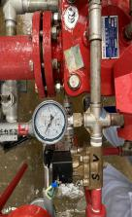
消防问题（7项，11%）
本月消防问题主要集中雨淋阀组问题
典型问题：8月24日检查气分四组雨淋阀组隔膜腔压力均正常，但3号阀组泄漏阀处有微漏情况，1号、2号雨淋阀复位阀有滴漏情况；可能为系统压力大幅波动所致。待观察后如仍有滴漏情况，切出后处理。
根据此类消防问题，要求各班组加强对消防管网压力检查，异常时及时确认各消防设施泄漏情况。
消防类问题涉及班组管理不到位的考核1项，非人为因素问题未考核。
Notes:
使用方法：
【更改文字】：将标题框及正文框中的文字可直接改为您所需文字
【更改图片】：点中图片》绘图工具》格式》填充》图片》选择您需要展示的图片
【增加减少图片】：直接复制粘贴图片来增加图片数，复制后更改方法见【更改图片】
【更改图片色彩】：点中图片》图片工具》格式》色彩（重新着色）》选择您喜欢的色彩
下载更多模板、视频教程：http://www.mysoeasy.com

Slide 16
其他问题（21项，20%）
1、卫生类问题（5项）
主要集中在地面杂物方面，均已整改。
2、隐患登记问题（4项）
典型问题：本月内外操共登记57项隐患，整改闭环51项，剩余6项未闭环:1、K102C二级气缸冷却水螺纹处滴漏（2班）；2、C102及D109底部密排无防腐（4班）；3、重整进料界区平台晃动(4班）；4、加裂装置压缩机K-102C二级出口排气温度表损坏（1班）；5、加裂装置压缩机K102B曲轴油站K102B-P1A操作柱电源指示灯故障（1班）；6、D109出口总线流量计FT12803显示异常
3、漏点问题（4项）
典型问题：8月27日检查发现加裂P101A入口处原料临时取样器有滴漏情况，底部管线保温上已有明显油污。当班班组已处理
Notes:
使用方法：
【更改文字】：将标题框及正文框中的文字可直接改为您所需文字
【更改图片】：点中图片》绘图工具》格式》填充》图片》选择您需要展示的图片
【增加减少图片】：直接复制粘贴图片来增加图片数，复制后更改方法见【更改图片】
【更改图片色彩】：点中图片》图片工具》格式》色彩（重新着色）》选择您喜欢的色彩
下载更多模板、视频教程：http://www.mysoeasy.com

Slide 17
其他问题（14项，20%）
4、安技装备、劳动保护类问题（3项）
典型问题：8月3日检查发现班组人员在现场监护时，未系安全帽带。
5、变更类问题（1项）
典型问题：8月28日设备专业对加裂P203A的机泵密封进行变更，由自冲洗改为外冲洗，由于机泵密封形式改变，因此建议补变更手续，使相关更改合规。
6、应急抽查类问题（2项）
典型问题：本月对各班组进行应急抽查，二班、三班应急响应时间较长。
对这几类问题因班组原因造成问题考核4项，其他问题各班组均在规定时间内整改完毕。
Notes:
使用方法：
【更改文字】：将标题框及正文框中的文字可直接改为您所需文字
【更改图片】：点中图片》绘图工具》格式》填充》图片》选择您需要展示的图片
【增加减少图片】：直接复制粘贴图片来增加图片数，复制后更改方法见【更改图片】
【更改图片色彩】：点中图片》图片工具》格式》色彩（重新着色）》选择您喜欢的色彩
下载更多模板、视频教程：http://www.mysoeasy.com

Slide 18
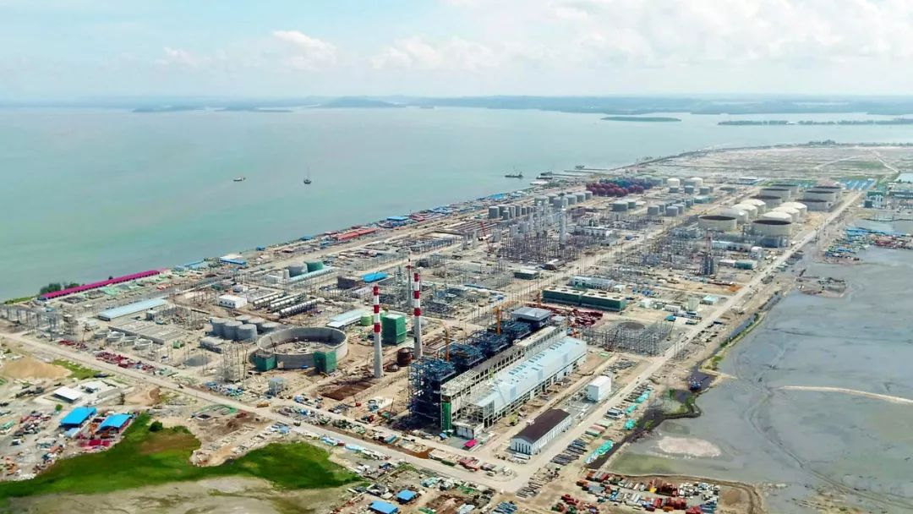
三
原因分析及管理要求

Slide 19
从检查各类问题分布情况来看，加裂气分装置问题与前两个月相比，班组自主管理水平有所提高，主要表现在各类问题因操作层面造成的问题数明显减少，多集中在受外部环境因素影响造成的问题。具体表现为：
1、截止本月底，滥用吸油毡问题得以有效解决，从现场规格化来看，装置面貌有所提高。
2、因班组检查不到位造成的消防管理缺失情况已基本消除。
3、本月因高风险作业数量大幅减少，因此监护人职责不落实的问题也明显减少。
4、各班组已形成垃圾分类意识，能够做到将带油等危险废弃物丢至危废桶内的管理要求。
5、各班组区域内环保设施经上个月集中检查，从本月复查结果来看，含油污水系统、雨水系统问题有效得以解决和维持。
Notes:
使用方法：
【更改文字】：将标题框及正文框中的文字可直接改为您所需文字
【更改图片】：点中图片》绘图工具》格式》填充》图片》选择您需要展示的图片
【增加减少图片】：直接复制粘贴图片来增加图片数，复制后更改方法见【更改图片】
【更改图片色彩】：点中图片》图片工具》格式》色彩（重新着色）》选择您喜欢的色彩
下载更多模板、视频教程：http://www.mysoeasy.com

Slide 20
还需改进和提高的地方：
1、紧把安全工作不放松，持续加大监管力度
现阶段HSE各项工作已趋向正轨，因此HSE管理工作应从个人安全意识提高向班组基础管理规范转变。一方面对各班组出现的典型问题仍要重点关注和提醒，防止类似问题反复出现。一方面要加强班组人员生产操作过程的监管力度， 有针对性的对当班期间各类工作进行风险辨识和告知，同时充分发挥班组内部管理特点，形成管理层面和操作层面的双重管理机制。
2、有效落实各级管理职责，明确细化班组工作
目前，按照班组区域、公共区域交接管理等方面对加裂气分装置各类安技装备进行划分，由面及点明确各班组、各班组人员管理职责范围。下一阶段是培养班组人员对安技装备的管理意识，从日常使用到交接班检查，充分发挥班组层面的管理作用，责任到人。
Notes:
使用方法：
【更改文字】：将标题框及正文框中的文字可直接改为您所需文字
【更改图片】：点中图片》绘图工具》格式》填充》图片》选择您需要展示的图片
【增加减少图片】：直接复制粘贴图片来增加图片数，复制后更改方法见【更改图片】
【更改图片色彩】：点中图片》图片工具》格式》色彩（重新着色）》选择您喜欢的色彩
下载更多模板、视频教程：http://www.mysoeasy.com

Slide 21
3、扩大“双盲”应急抽查范围，提高班组响应效率
从本月对各班组应急响应抽查情况来看，自1月抽查以来，各班组应急响应效率所有下降。从暴露出的问题可以看出，各班组对现场报警虽然能够做到内外操确认的要求，但是在响应时间、响应效率来看，仍有提高和加强的空间。因此，应将双盲应急抽查作为常态化工作继续执行，在不告知抽查内容和时间的前提下，从现场手报、固报等报警抽查，扩大抽查范围，根据实际情况增加人员应急技能抽查，比如增加模拟现场着火、人员救治等应急抽查内容，以考察班组人员各项消、气防技能水平。同时，从抽查应急响应时长，到抽查应急技能的规范性和有效性，全面提高各班组应急能力水平。
Notes:
使用方法：
【更改文字】：将标题框及正文框中的文字可直接改为您所需文字
【更改图片】：点中图片》绘图工具》格式》填充》图片》选择您需要展示的图片
【增加减少图片】：直接复制粘贴图片来增加图片数，复制后更改方法见【更改图片】
【更改图片色彩】：点中图片》图片工具》格式》色彩（重新着色）》选择您喜欢的色彩
下载更多模板、视频教程：http://www.mysoeasy.com

Slide 22
谢谢大家
Thank you all

